Slide 1

UNA NUOVA OPPORTUNITÀ NEL TRATTAMENTO DELLA FIBROMIALGIA: L’OSSIGENOTERAPIA IPERBARICA
Revisione della letteratura e presentazione della casistica del Centro Iperbarico di Bologna
Matteo Gibertini
VI Congresso MoReMed 15/04/2021

Slide 2
OBIETTIVO E METODI
Valutare l’impiego dell’ossigenoterapia iperbarica per il trattamento della fibromialgia
Revisione della letteratura esistente
Analisi della casistica del Centro Iperbarico di Bologna
Selezione tramite PubMed e MedLine ricercando «fibromyalgia» and «hyperbaric oxygen therapy»

Slide 3
FIBROMIALGIA
Prevalenza: 2-5%
Dolore e dolorabilità
Astenia e rigidità
Disturbi del sonno
Problemi cognitivi e psichici
Eziologia
Trattamento
COMPROMISSIONE
della
QUALITÀ
di
VITA

Slide 4
OSSIGENOTERAPIA IPERBARICA
 | Livello del mare | Camera iperbarica
Pressione: | 1 ATA | 3 ATA
O2: | 20,9% | 100%
PaO2: | 100 mmHg | 2000 mmHg
Hb: | 97% | 100%
Aumenta di 20 volte la quantità di O2 negli alveoli

Slide 5
IN QUALE MODO AGISCE L’OTI?
OSSIDAZIONE TISSUTALE
MODIFICHE METABOLICHE
EFFETTI:
Effetto antinfiammatorio
Effetto battericida
Mobilizzazione staminali dal midollo osseo
Effetto analgesico
Attivazione osteosintesi
Neuroplasticità?
Neoangiogenesi
-miglioramento della perfusione
-rigenerazione assonale
-promozione della crescita di cellule staminali
-preservazione barriera emato-encefalica

Slide 6
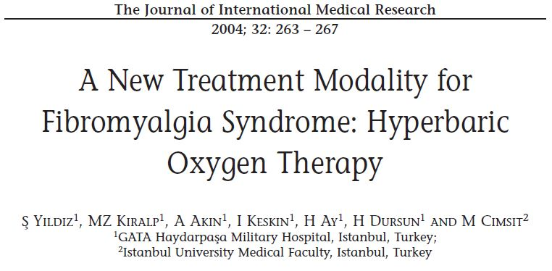
IPOTESI
Alla base della fibromialgia ci sono ipossia e bassa concentrazione di ATP a livello muscolare
OTI
è
efficace?

Slide 7
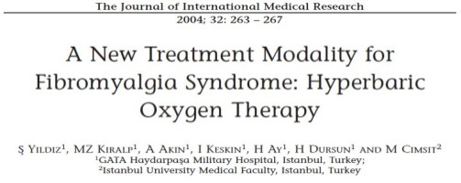
METODI:
 | TRATTATI | CONTROLLO
Numero: | 26 | 24
Sessioni: | 15
Durata: | 90 min
Pressione: | 2,4 ATA | 1 ATA
O2: | 100% | 20%

Slide 8
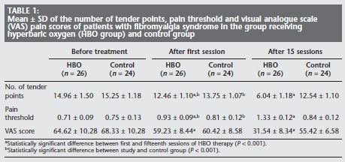
RISULTATI:

Slide 9
ANALISI
Apre la via al trattamento della fibromilagia mediante OTI
IPOTESI FM
ipossia periferica muscolare
OTI
iperossia
EFFICACE

Slide 10
ANALISI
Apre la via al trattamento della fibromilagia mediante OTI
IPOTESI FM
ipossia periferica muscolare
OTI
iperossia
EFFICACE
✓
EZIOLOGIA PERIFERICA VIENE SUPERATA NEGLI ANNI SUCCESSIVI
DALLA TEORIA CENTRALE
Verranno indagate altre modalità con cui l’OTI ha effetto

Slide 11
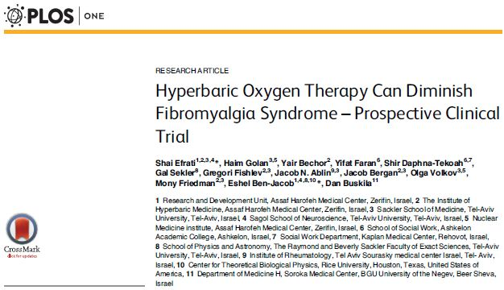
Shai Efrati 2015

Slide 12
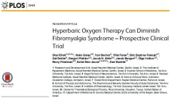
PRESUPPOSTI:
Attività cerebrale di un paziente fibromialgico è differente da quella di un soggetto sano alla SPECT
AUMENTATA ATTIVITÀ | RIDOTTA ATTIVITÀ
Corteccia somatosensoriale | Corteccia frontale, cingolo, temporale mediale e cerebellare
Esperienza dolorifica è associata ad una sensibilizzazione centrale

Slide 13
OBIETTIVO:
Studiare l’efficacia dell’OTI sull’attività cerebrale e sulla fibromialgia
Valutare corrispondenza tra cambiamento dell’attività cerebrale e della sintomatologia
SPECT

Slide 14
METODI:
Crossover
60 pazienti reclutati e randomizzati
40 sessioni di 90 min a 2 ATA, 100% O2
VALUTAZIONE:
Tender points
Soglia del dolore
Impatto funzionale (FIQ)
Severità dei sintomi – impatto psicologico (SCL-90)
Qualità di vita (SF-36)
Attività cerebrale (SPECT)

Slide 15
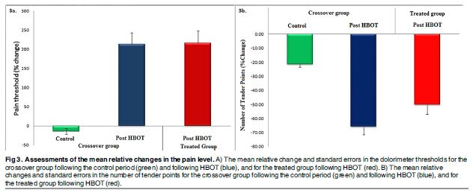
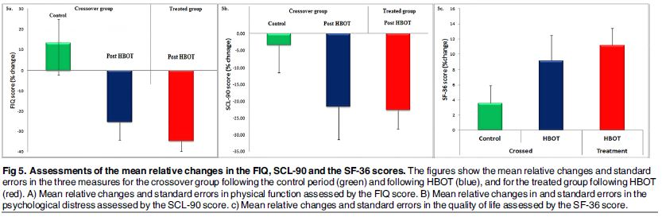

RISULTATI:

Slide 16
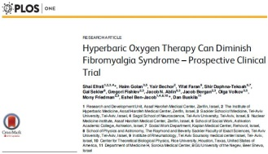
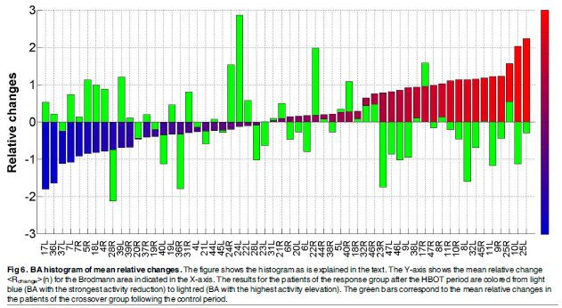
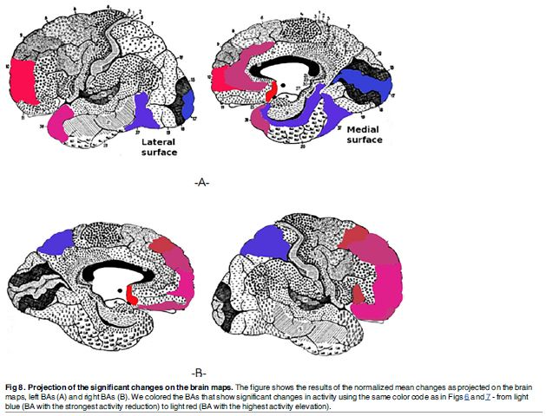


,

Slide 17
,
SIMULTANEITÀ
Normalizzazione attività cerebrale
Miglioramento della sintomatologia

Slide 18
IN QUALE MODO AGISCE L’OTI?
OSSIDAZIONE TISSUTALE
MODIFICHE METABOLICHE
EFFETTI:
Effetto antinfiammatorio
Effetto battericida
Mobilizzazione staminali dal midollo osseo
Effetto analgesico
Attivazione osteosintesi
Neuroplasticità?
Neoangiogenesi
-miglioramento della perfusione
-rigenerazione assonale
-promozione della crescita di cellule staminali
-preservazione barriera emato-encefalica

Slide 19

CENTRO IPERBARICO DI BOLOGNA E FIBROMIALGIA
Diagnosi specialistica di fibromialgia
Visita iperbarica
Protocollo Efrati: 40 sessioni, 88% O2 a 2,5 ATA
Valutazione a tempo 0, 20, 40:
-anamnesi
-eo
-tender points
-questionario NRS
 | Grado NRS → | 1 | 2 | 3 | 4 |  | 5 | 6 | 7 | 8 | 9 | 10
 | Sintomi | No | Lieve |  | Moderato |  |  | Grave |  | Molto grave |  | Top
1 | Dolore diffuso
2 | Astenia/fatica
3 | Disturbi del sonno
4 | Cefalea
5 | Concentrazione -memoria
6 | Dispepsia
7 | Alterazioni alvo
8 | Disuria
9 | Infl.Qualità di vita
 | Punteggio Totale: | NOTE: |  |  |  |  |  |  |  |  | DATA:
Nome: |  |  |  |  |  | Cognome:

Slide 20
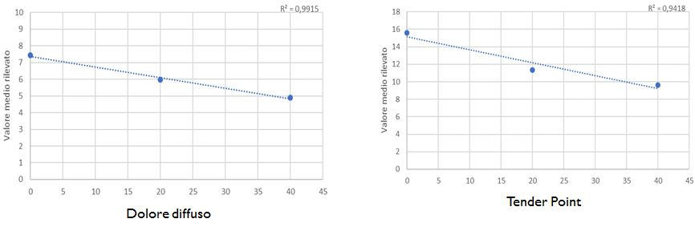
Da luglio 2015 a dicembre 2018, 69 pazienti hanno effettuato la prima visita per accedere al trattamento. Di questi 32 (26♀ - 6♂) sono stati trattati.
RISULTATI: dolore diffuso e tender points
s

Slide 21
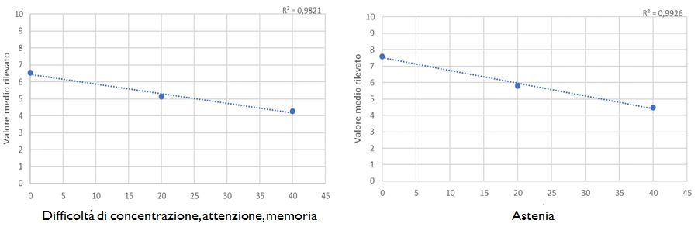
RISULTATI: sintomi cognitivi e astenia

Slide 22
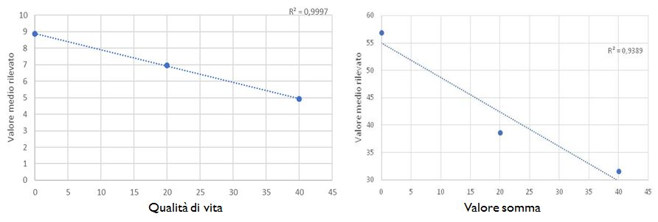
RISULTATI: impatto sulla QoL e valore somma
Impatto sulla

Slide 23
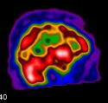
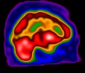
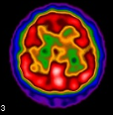
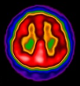
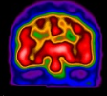
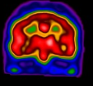
Inizio Terapia (17-03-17):
Severa riduzione della perfusione in sede fronto-parietale destra ed in minor misura a sinistra. Analogo reperto è evidente in sede temporale bilaterale e occipitale sinistra.
Post-Terapia (19-05-17):
Il quadro attuale mostra globale miglioramento della perfusione cerebrale. Permane solo lieve deficit di perfusione corticale nelle sedi sopra menzionate.
M. T. ♀ 3/8/51
Sintomo | Pre OTI |  | Post OTI
Dolore diffuso | 8 | ➔ | 10*
Astenia | 6 | ➔ | 4
Insonnia | 7 | ➔ | 6
Cefalea | 8 | ➔ | 1
Diff di concentazione | 9 | ➔ | 3
Dispepsia | 1 | ➔ | 4
Alterazioni alvo | 5 | ➔ | 4
Disuria | 2 | ➔ | 1
Influenza sulla qualità di vita | 10 | ➔ | 5
Punteggio totale | 56 | ➔ | 38
Tender points positivi | 15 | ➔ | 7
* Sciatalgia
SAGITTALE
TRASVERSALE
CORONALE

Slide 24
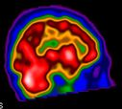
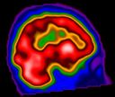
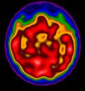
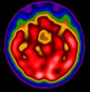
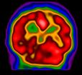
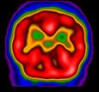
Pre-Terapia (12-02-16):
Lieve riduzione della perfusione nella regione
parietale e temporale sinistra.
Post-Terapia (06-05-16):
Perfusione omogenea in tutto l’ambito cerebrale.
G. V. ♀ 04/01/62
Sintomo | Pre OTI |  | Post OTI
Dolore diffuso | 7 | ➔ | 6
Astenia | 5 | ➔ | 3
Insonnia | 5 | ➔ | 2
Cefalea | 1 | ➔ | 1
Diff di concentazione | 8 | ➔ | 2
Dispepsia | 1 | ➔ | 1
Alterazioni alvo | 1 | ➔ | 1
Disuria | 1 | ➔ | 1
Influenza sulla qualità di vita | 7 | ➔ | 2
Punteggio totale | 36 | ➔ | 19
Tender points positivi | 14 | ➔ | 10
SAGITTALE
TRASVERSALE
CORONALE

Slide 25
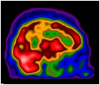
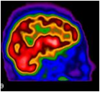
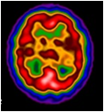
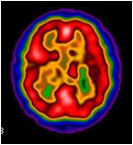
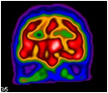
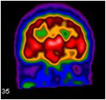
Pre-Terapia (01-07-16):
Modesta riduzione della perfusione nella regione fronto parietale bilateralmente con più evidenza a destra; di minor entità nella regione occipitale bilateralmente.
Post-Terapia (02-09-16):
Lieve miglioramento della perfusione nella regione fronto parietale bilateralmente e nella regione occipitale.
S. C. ♀ 24/02/60
Sintomo | Pre OTI |  | Post OTI
Dolore diffuso | 7 | ➔ | 8
Astenia | 9 | ➔ | 7
Insonnia | 6 | ➔ | 6
Cefalea | 3 | ➔ | 2
Diff di concentazione | 2 | ➔ | 3
Dispepsia | 6 | ➔ | 2
Alterazioni alvo | 7 | ➔ | 2
Disuria | 1 | ➔ | 1
Influenza sulla qualità di vita | 8 | ➔ | 8
Punteggio totale | 49 | ➔ | 39
Tender points positivi | 16 | ➔ | 14
SAGITTALE
TRASVERSALE
CORONALE

Slide 26
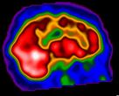
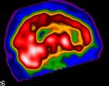
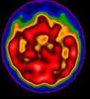

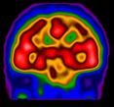
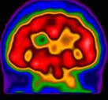
Pre-Terapia (08-01-16):
Lieve riduzione della perfusione
fronto-parietale bilateralmente con più evidenza a sinistra.
Post-Terapia (01-04-16):
Significativo miglioramento della perfusione con lieve deficit nella sola regione parietale sinistra.
P. MT. ♀ 26/01/71
Sintomo | Pre OTI |  | Post OTI
Dolore diffuso | 7 | ➔ | 2
Astenia | 7 | ➔ | 2
Insonnia | 3 | ➔ | 1
Cefalea | 7 | ➔ | 1
Diff di concentazione | 8 | ➔ | 2
Dispepsia | 7 | ➔ | 1
Alterazioni alvo | 7 | ➔ | 2
Disuria | 5 | ➔ | 1
Influenza sulla qualità di vita | 7 | ➔ | 2
Punteggio totale | 58 | ➔ | 14
Tender points positivi | 18 | ➔ | 5
SAGITTALE
TRASVERSALE
CORONALE

Slide 27
CONCLUSIONI
Miglioramento netto della sintomatologia e della qualità di vita
Eventi avversi limitati
Ulteriori approfondimenti necessari
- stipulare un protocollo univoco
- indagare la neuroplasticità
- follow-up
Possibile effeto curativo e non solo sintomtico

Slide 28
UNA NUOVA OPPORTUNITÀ NEL TRATTAMENTO DELLA FIBROMIALGIA: L’OSSIGENOTERAPIA IPERBARICA
Revisione della letteratura e prsentazione della casistica del Centro Iperbarico di Bologna
Matteo Gibertini
VI Congresso MoReMed 15/04/2021

